Slide 1
Processus Traumatiques
UE 2.4 S1
TD4

Slide 2
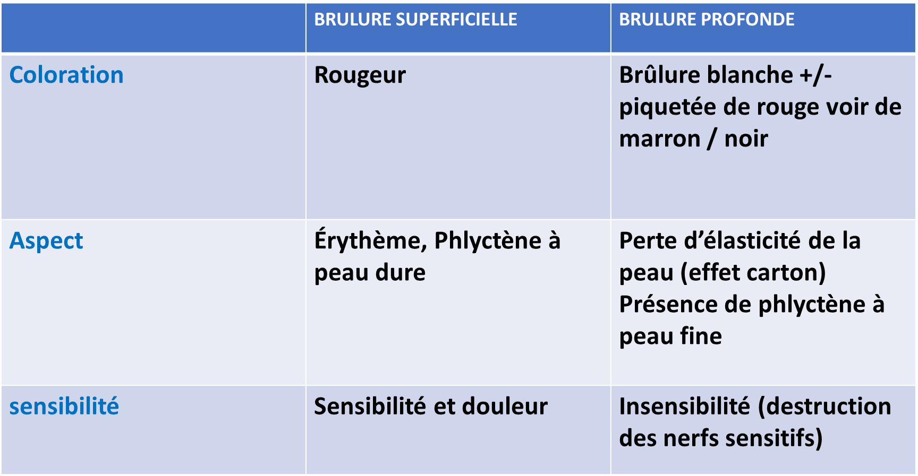
Signes cliniques brulure superficielle/ brulure profonde

Slide 3
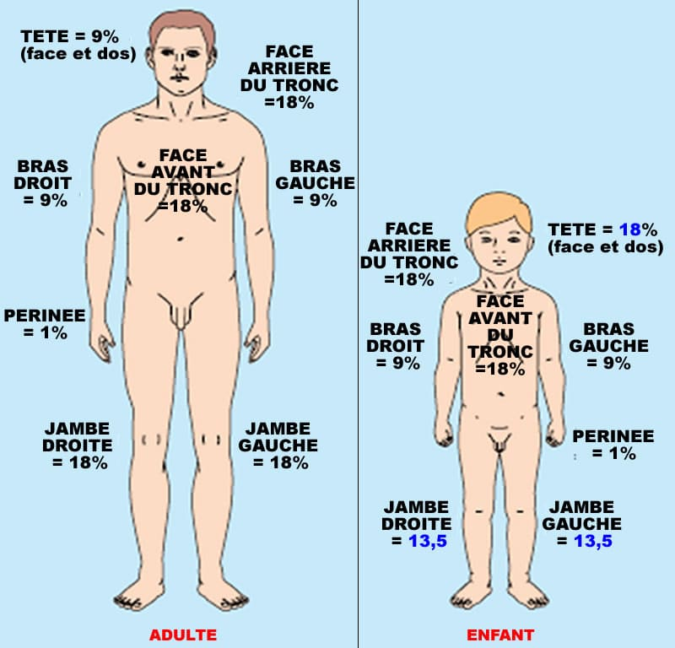
SCORE DE WALLACE

Slide 4
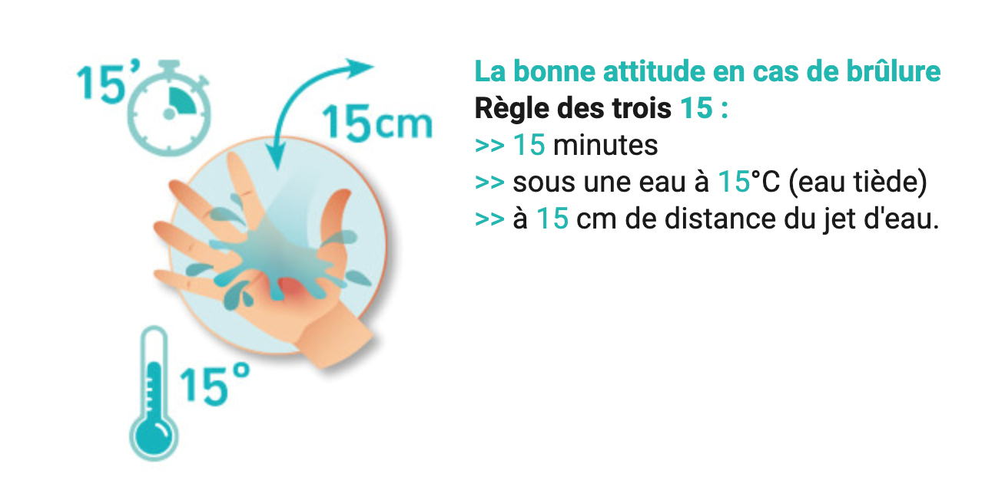
Soins initiaux à réaliser sur une brulure
Règle des 4 x 15
  Eau à 15°
  À 15 cm de la zone brulée
  Pendant 15 mn
  Allo le 15 si brulure grave
Ne pas percer la phlyctène
Attention à être vigilent sur le risque d’hypothermie + hypovolémie

Slide 5
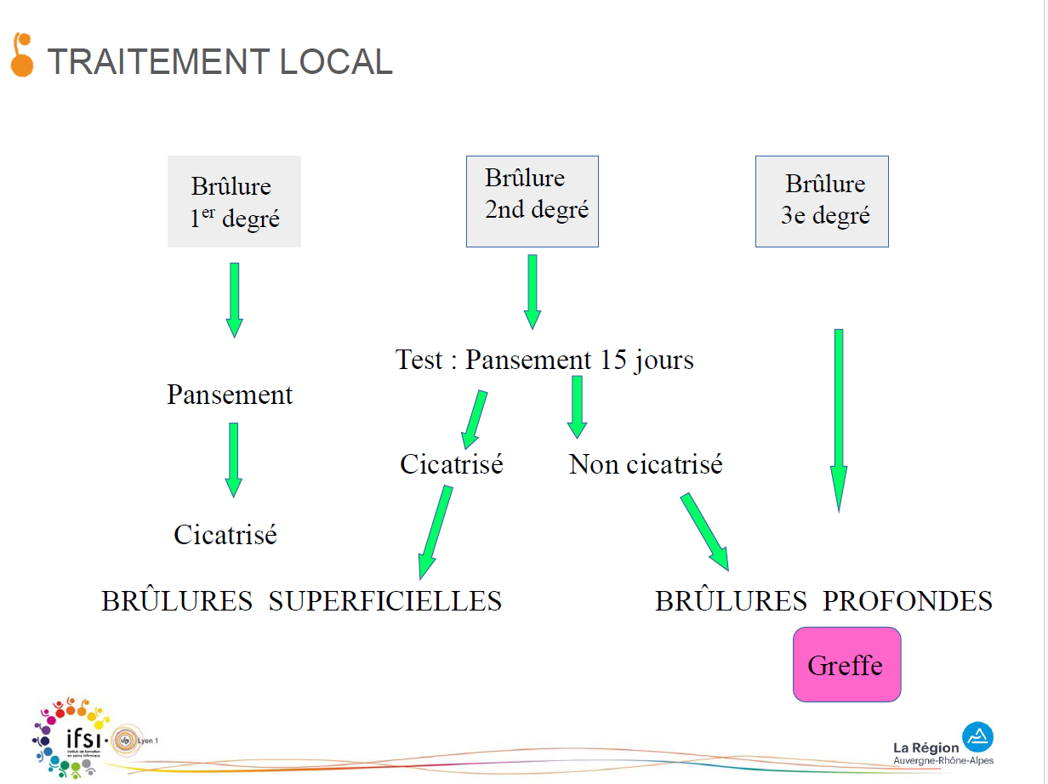

Slide 6
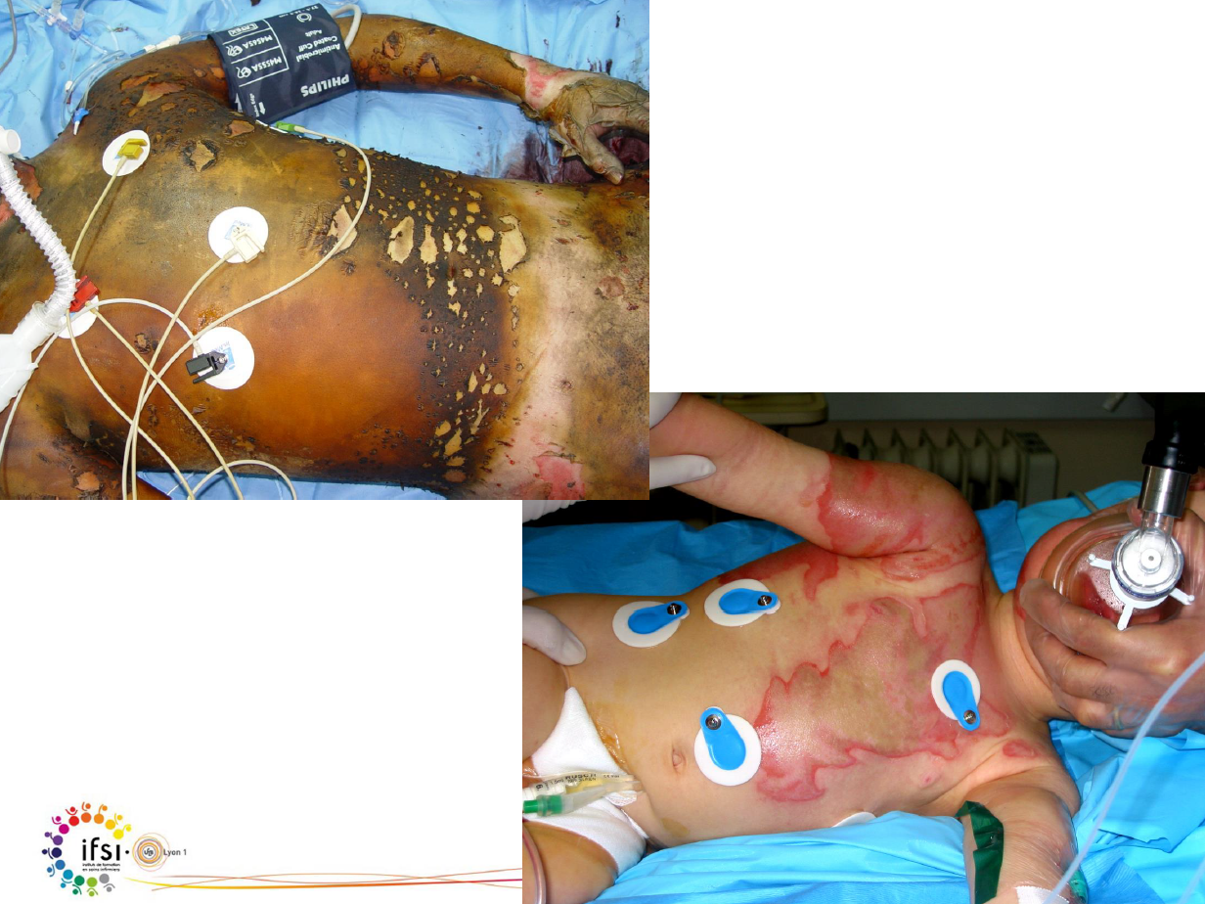

Slide 7
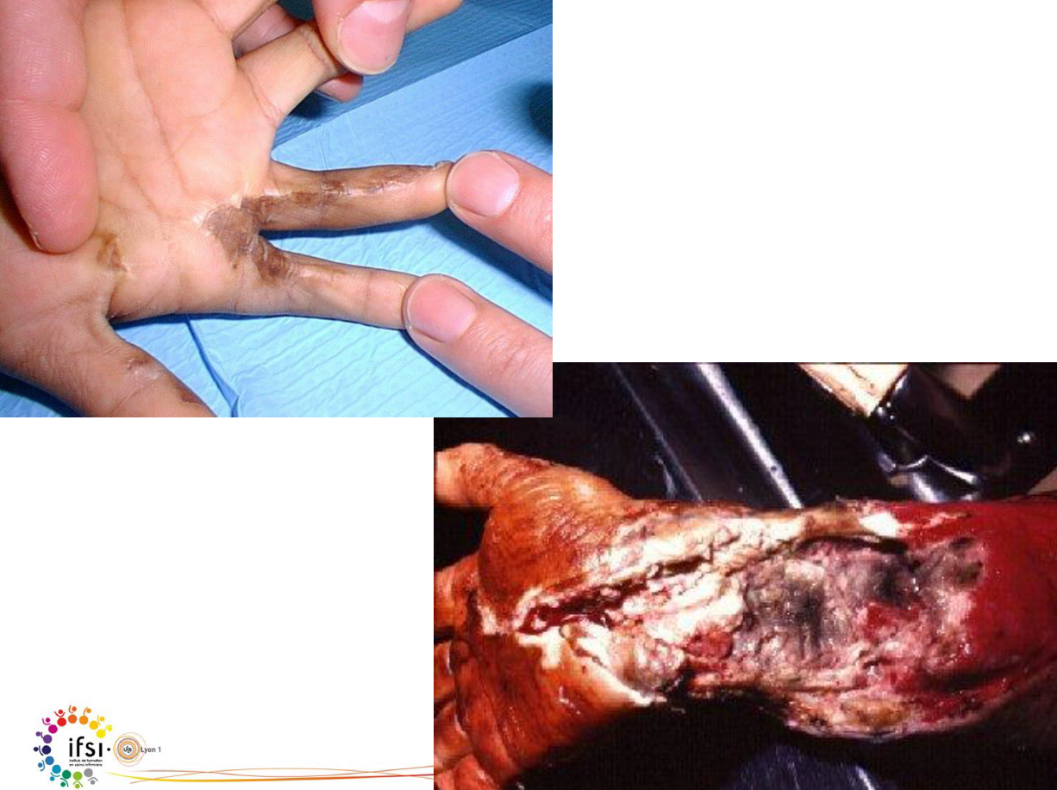

Slide 8
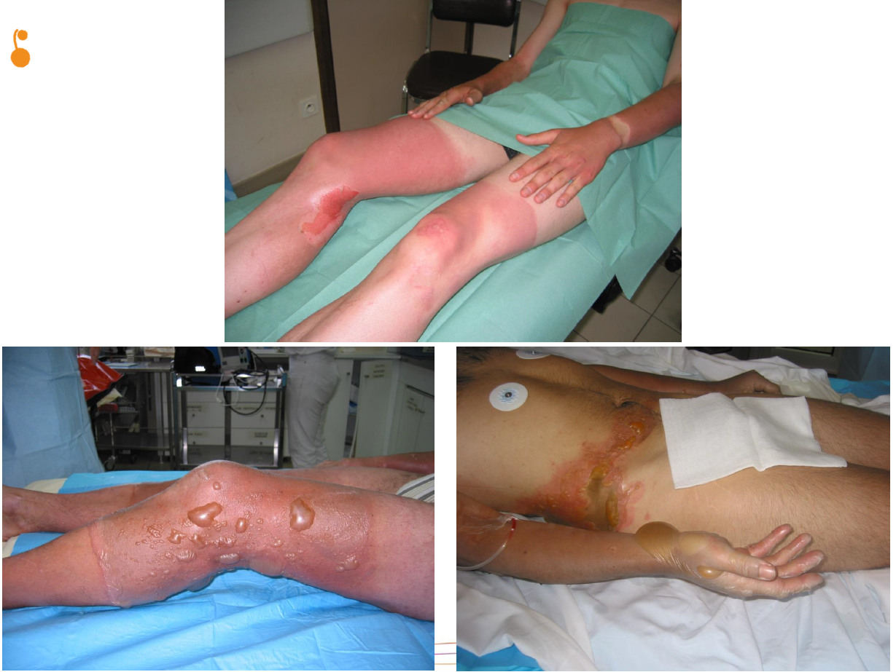

Slide 9
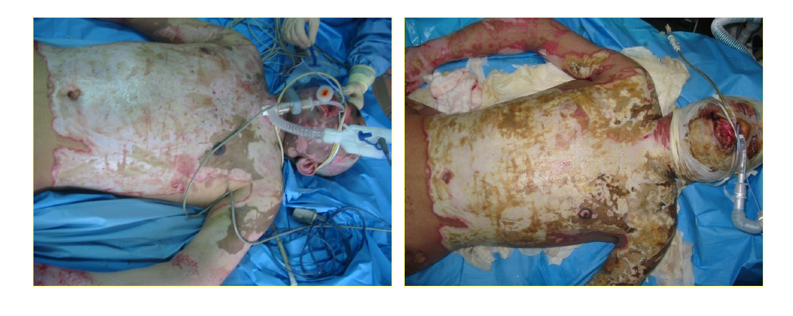

Slide 10
HYPOTHERMIE

Slide 11
L’hypothermie
Définition de l’hypothermie :
Situation dans laquelle la température centrale d’un homme ne lui permet plus d’assurer ses fonctions vitales (T<35°C). Elle peut être due à des causses dermatologiques, iatrogènes (perfusion de solutés froids, transfusion massive de produits sanguins non réchauffés ou encore lié à l’environnement).

Slide 12
Conséquences de l’hypothermie sur le corps humain
↘ métabolisme de base
Cardio-vasc:
  Tachycardie puis bradycardie
  ↘ débit cardiaque
  FV
Resp:
  Hypoxie tissulaire
  Hyperventilation puis bradypnée
  Encombrement bronchique
SNC:
  ↘ débit de perfusion cérébrale →coma
Milieu intérieur:
  Acidose méta, insuf rénale, ↘ métabolisme hépatique
Troubles de la coagulation (thrombopénie, hypocoagulabilité)

Slide 13
Hypothermie modérée-signes cliniques
32°<température<35°
Phase de lutte:
  Resp: Tachypnée
  Cardi-circ: ↗ FC et PA
  Frissons
  Conscience normale

Slide 14
Hypothermie sévère-signes cliniques et paracliniques
28°<température<32°
Lutte dépassée:
  Resp: bradypnée
  Cadio-circ: ↘FC et PA, signes ECG (allongement des intervalles)
  Troubles neuro: ↘ réflexes, obnubilation, coma, trémulations
  Peau sèche, pâle
  Pas de frissons

Slide 15
Hypothermie profonde-signes cliniques et paracliniques
Température<28°
Apnée si <25°
FV
Asystolie si <20°
Coma
Mydriase bilatérale
Perte des pouls périphériques

Slide 16
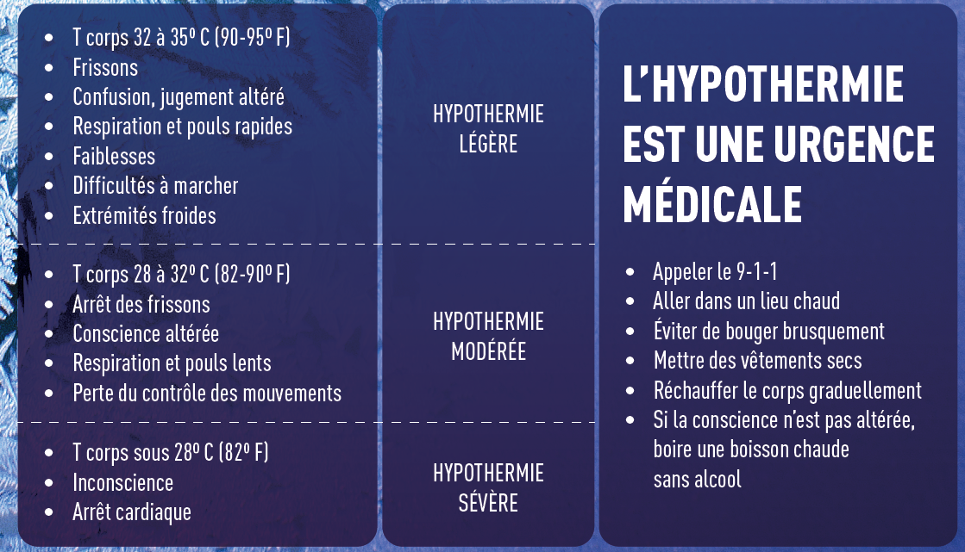

Slide 17
Plaie ischémique- la règle des 4 P de GRIFFITH
Pain : signifiant une douleur importante
Paralysie
Pâleur
Pouls absent

Slide 18
Les points de vigilance de la PEC d’une plaie
Rappel: 2 risques Majeurs l’hémorragie et l’infection
Signes généraux (pâleur, pouls, PA, T°)
La plaie:
  Localisation, profondeur, tendue, souillures, pénétrante…
Lésions associées (fractures, brulures, ischémies, blast, crush…)
ATCD
Délai de PEC >6h

Slide 19
Caractéristiques cliniques de gravité d’une plaie
Rougeur
Gonflement
Douleur
Coloration anormale
Écoulement
Fièvre, frissons
Ouverture de la plaie
Odeur: malodorante
Crépitation (gangrène)

Slide 20
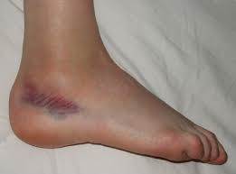
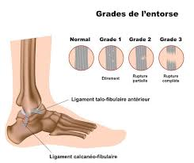
L’entorse
Traumatisme des ligaments:
Définition de l’Entorse :Distension, rupture des ligaments qui connectent les os entre eux au niveau des articulations. Elle se produit à la suite d'une torsion d'une articulation et se caractérise par une douleur et une impossibilité au mouvement.
3 niveaux de gravité:
  Contusion
  Distension
  Rupture

Slide 21
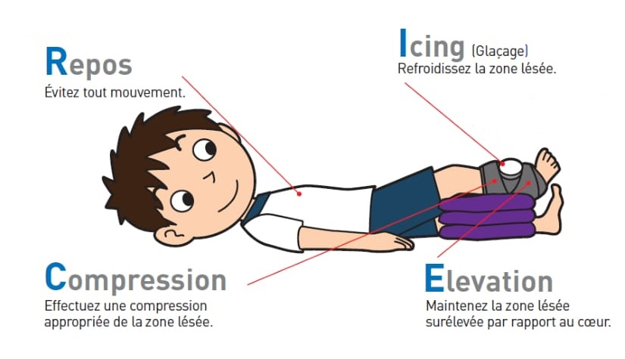
Protocole RICE:
R pour rest (repos)
I pour ice (glaçage de la zone)
  Limite le risque d’œdème et la douleur
C pour compression (contention élastique ou semi rigide)
  Pour le drainage de l’œdème et faciliter le retour du sang vers le cœur, permet d’améliorer et accélérer le processus de guérison
E pour élévation (surrélever le membre touché lors de position assise ou couchée)
  Favoriser le drainage, permet de diminuer le gonflement et l’hématome
C'est le protocole de premiers soins appliqué immédiatement après une lésion ou une blessure

Slide 22
Merci à toutes et tous pour votre écoute et votre participation

